Slide 1
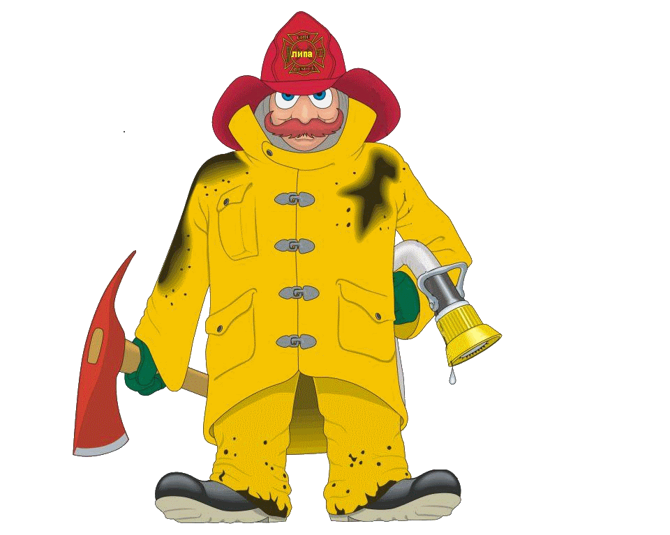
муниципальное бюджетное дошкольное образовательное учреждение центр развития ребёнка детский сад №180 городского округа Самары.
Выполнила: Воспитатель Попова Ирина Юрьевна
Тема:«Как Незнайка побывал в мире профессий»
Февраль 2013г.

Slide 2
Профессии: воспитатель, нянечка.

Slide 3
«Все профессии нужны, все профессии важны»

Slide 6
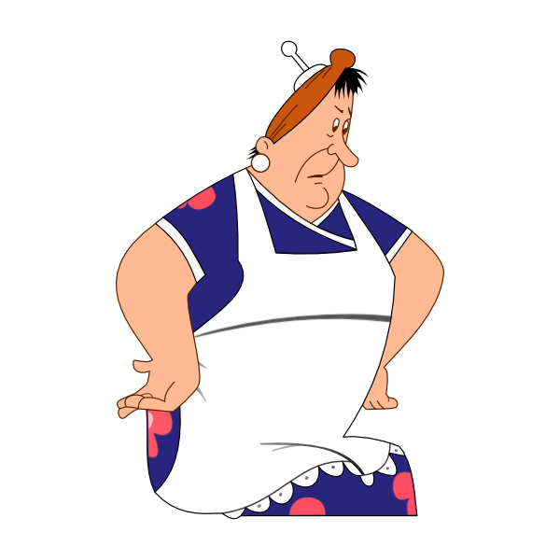

Slide 9
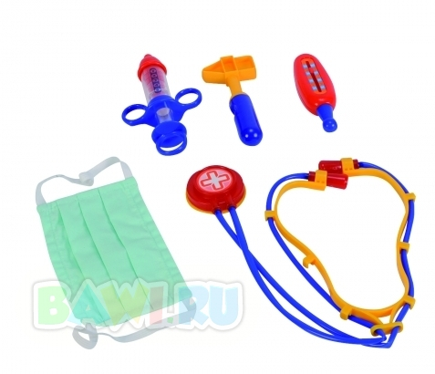
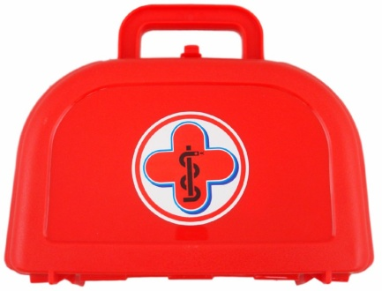
« Убери лишнее»

Slide 10
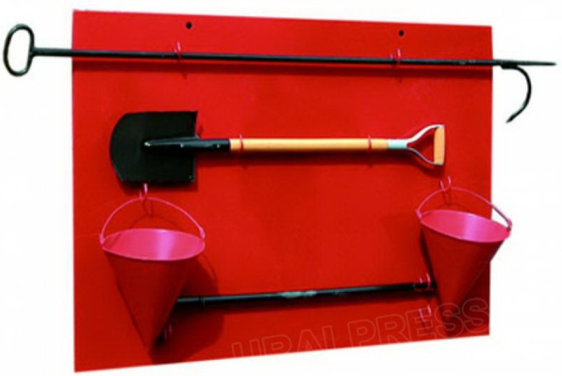
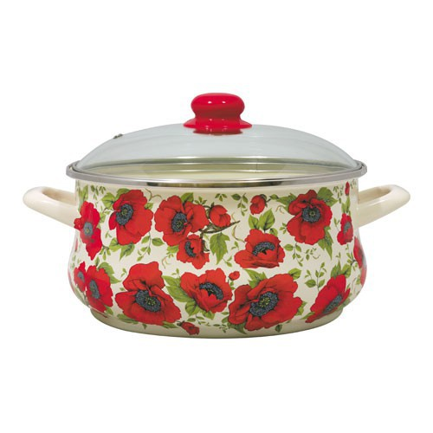
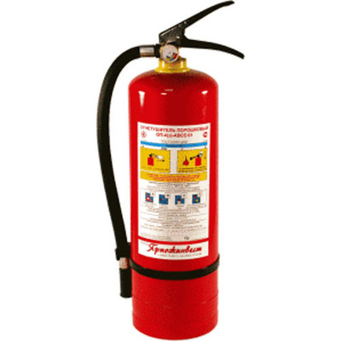

Slide 11
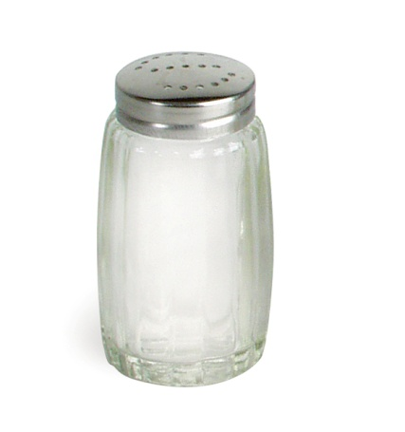
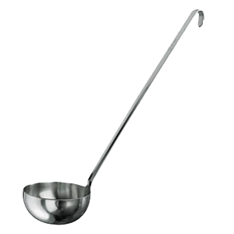
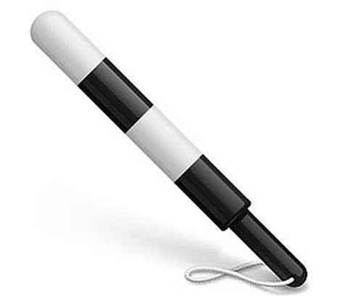
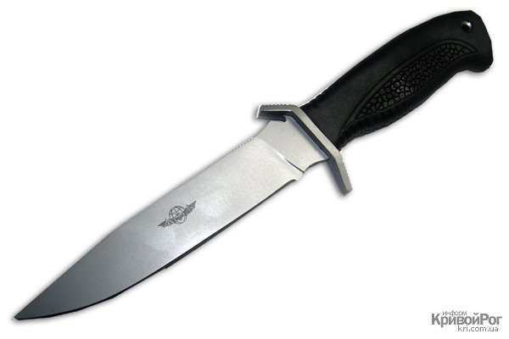

Slide 12
Молодцы ребята!

